Slide 1
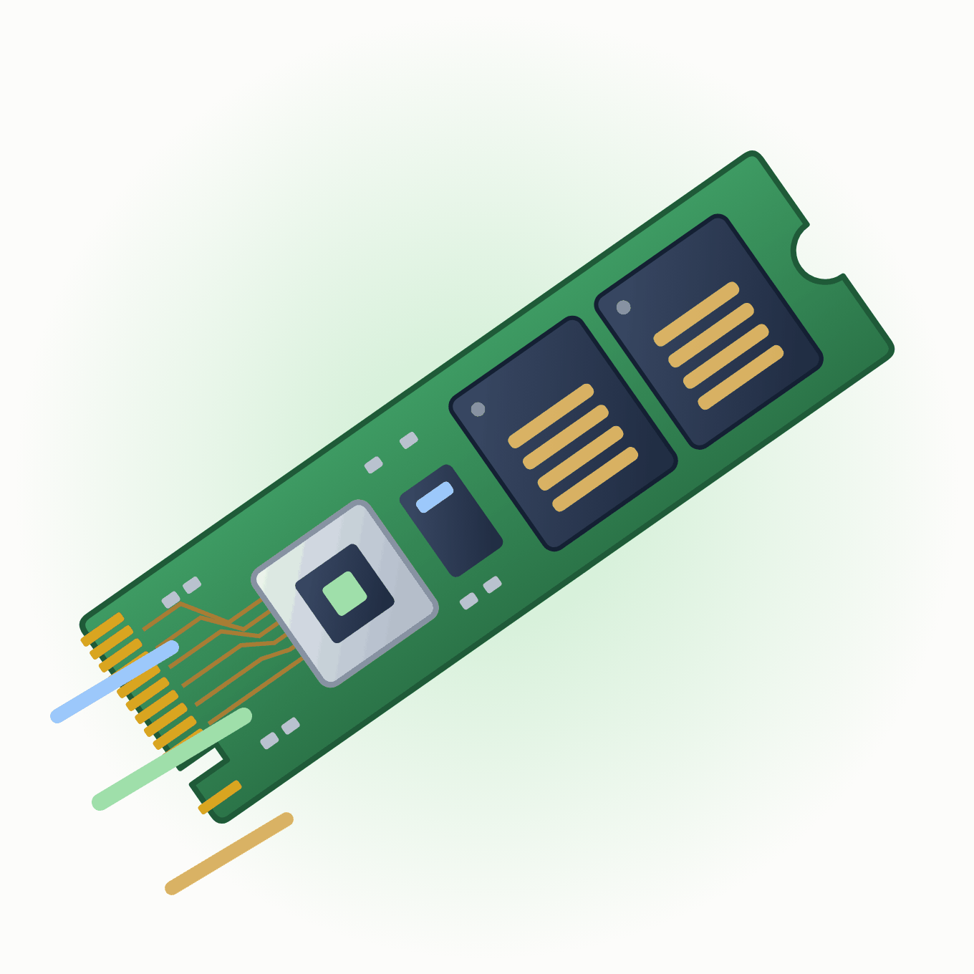
Lekcja 6 · Pamięci masowe
NVMe: protokół stworzony dla SSD
Dlaczego stary AHCI nie wystarczał i co dziś potrafią dyski na PCI Express
Technikum · informatyk i programista · stan wiedzy: wrzesień 2026
Notes:
Lekcja o NVMe. Najważniejsze rozróżnienie: protokół (NVMe) ≠ magistrala (PCIe) ≠ format (M.2). Stara prezentacja miała dobrą tabelę AHCI/NVMe — zostaje, dochodzą prędkości, formaty i nowości do 2026 r.

Slide 2
NVME
NVM Express w jednym zdaniu
NVMe to protokół (logiczny interfejs), którym system rozmawia z pamięcią nieulotną przez magistralę PCI Express.
NVM
Od 2011 r.
Otwarty standard
Non-Volatile Memory — pamięć nieulotna, najczęściej flash NAND w dyskach SSD.
Pierwsza specyfikacja. Zaprojektowana od zera dla SSD, a nie dla talerzy.
Rozwija go konsorcjum NVM Express, Inc. Pełna nazwa: NVMHCIS.
Lekcja 6 · NVMe
Notes:
NVMHCIS = Non-Volatile Memory Host Controller Interface Specification. NVMe wykorzystuje niskie opóźnienia i wewnętrzną równoległość pamięci flash.

Slide 3
POJĘCIA
Trzy warstwy, trzy różne rzeczy
Protokół — NVMe albo AHCI (SATA): język rozmowy z dyskiem
Magistrala — PCI Express albo SATA: którędy płyną bity
Format fizyczny — M.2, U.2, 2,5 cala, karta PCIe: kształt i złącze
Dysk M.2 nie musi być dyskiem NVMe — istnieją też dyski M.2 SATA. „M.2” mówi tylko o kształcie.
Lekcja 6 · NVMe
Notes:
To najczęstsze nieporozumienie przy zakupie i montażu. Warto pokazać dwa dyski M.2: SATA (klucz B+M) i NVMe (klucz M).

Slide 4
DLACZEGO NOWY PROTOKÓŁ?
AHCI powstał dla talerzy
AHCI projektowano dla dysków HDD: obroty i ruch głowicy to milisekundy opóźnienia
Jedna kolejka 32 poleceń wystarczała — i tak czekało się na talerz
SSD odpowiada w mikrosekundach i wykonuje wiele operacji naraz — AHCI stał się wąskim gardłem
Zaleta AHCI
Świetna zgodność — działa z każdym systemem od lat.
Wada AHCI
Nie wykorzystuje równoległości SSD ani wielu rdzeni procesora.
Lekcja 6 · NVMe
Notes:
AHCI powstał, gdy host bus adapter łączył procesor i RAM z wolnym, obrotowym nośnikiem. Przy SSD koszt samego protokołu stał się porównywalny z czasem dostępu do pamięci.

Slide 5
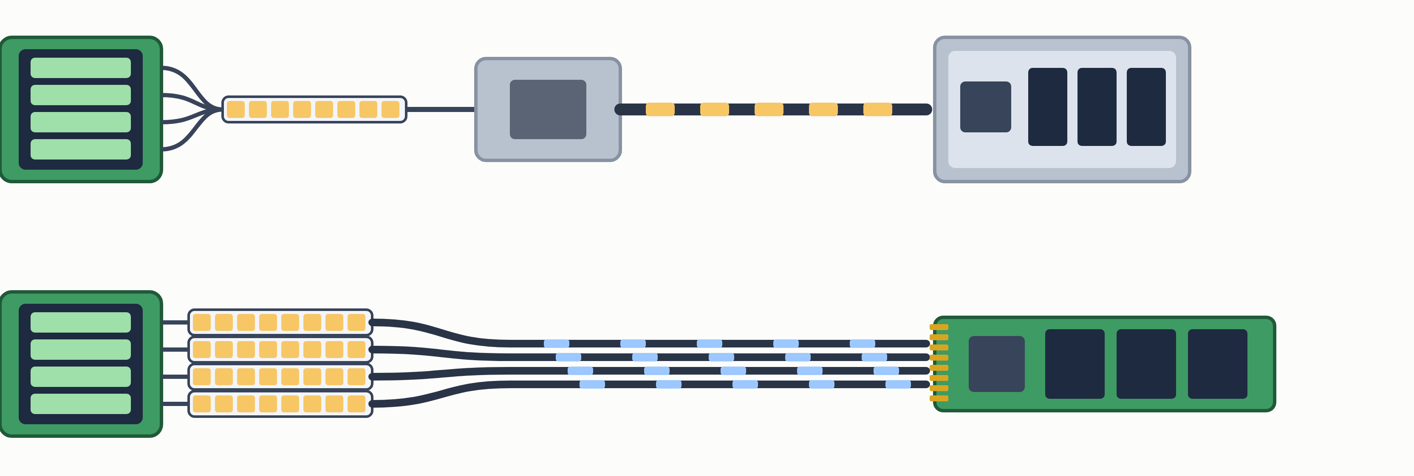
ŚCIEŻKA DANYCH
Dwie drogi do pamięci flash
SATA + AHCI
procesor
1 kolejka, 32 polecenia
kontroler AHCI (chipset)
łącze SATA, ok. 600 MB/s
dysk SSD SATA
PCIe + NVMe
procesor
własna kolejka dla rdzenia
PCIe ×4 prosto do procesora
dysk NVMe M.2 (kontroler NVMe)
Lekcja 6 · NVMe
Notes:
Porównujemy drogę polecenia: przy SATA wszystkie rdzenie dzielą jedną kolejkę AHCI w chipsecie i wąskie łącze SATA. NVMe daje każdemu rdzeniowi własną kolejkę i kilka linii PCIe, często prosto z procesora.

Slide 6
PORÓWNANIE
AHCI kontra NVMe
Cecha | AHCI | NVMe
Kolejki poleceń | 1 kolejka, 32 polecenia | do 65 535 kolejek po 65 536 poleceń
Przerwania | jedno, bez kierowania | do 2048 wektorów MSI-X
Wielowątkowość | blokada synchronizacji przy każdym poleceniu | bez blokad — własna kolejka dla każdego rdzenia
Niebuforowane odczyty rejestrów | 6–9 na polecenie (po ok. 2000 cykli) | 2 na polecenie
Polecenie 4 KB | dwa odczyty z pamięci hosta | jeden odczyt 64 bajtów
Lekcja 6 · NVMe
Notes:
Analogia: AHCI to jedna kasa w sklepie z kolejką na 32 osoby; NVMe to tysiące kas, a każdy rdzeń procesora ma swoją. Tabela pochodzi ze starej prezentacji — poprawione zostały tłumaczenia.

Slide 7
WYDAJNOŚĆ
Opóźnienia i IOPS — rzędy wielkości
Nośnik | Czas dostępu | Losowe IOPS (4 KB)
HDD 7200 obr./min | ok. 5–10 ms | ok. 100–200
SSD SATA | ok. 0,1 ms | do ok. 100 tys.
SSD NVMe (PCIe 4.0 / 5.0) | kilkadziesiąt µs | ponad 1 mln
Dla komputera 5 ms to wieczność: procesor 4 GHz wykonuje w tym czasie ok. 20 mln cykli.
Lekcja 6 · NVMe
Notes:
IOPS = operacje wejścia/wyjścia na sekundę. To wartości orientacyjne — chodzi o rzędy wielkości: HDD to setki, NVMe to setki tysięcy i miliony.

Slide 8
WYDAJNOŚĆ
Prędkość sekwencyjna a generacja PCIe
Interfejs | Teoretycznie | Typowe szybkie dyski
SATA III | 6 Gb/s (ok. 600 MB/s) | ok. 550 MB/s
PCIe 3.0 ×4 | ok. 3,9 GB/s | ok. 3,5 GB/s
PCIe 4.0 ×4 | ok. 7,9 GB/s | ok. 7 GB/s
PCIe 5.0 ×4 | ok. 15,8 GB/s | ok. 14 GB/s
PCIe 6.0 ×4 | ok. 30 GB/s | pierwsze dyski serwerowe
Prędkość sekwencyjna to nie wszystko — w codziennej pracy liczą się opóźnienia i losowe odczyty małych plików.
Lekcja 6 · NVMe
Notes:
Każda generacja PCIe podwaja przepustowość. Dysk PCIe 5.0 w płycie PCIe 3.0 zadziała, ale najwyżej z prędkością ok. 3,5 GB/s.

Slide 9





FORMATY FIZYCZNE
Gdzie mieszka dysk NVMe?
Format | Gdzie | Uwagi
M.2 2280 (22 × 80 mm) | PC, laptopy | najpopularniejszy; są też 2230, 2242, 22110
M.2 2230 | konsole przenośne, małe laptopy | krótki — tylko 30 mm
Karta PCIe (AIC) | stacje robocze | pełny slot, lepsze chłodzenie
U.2 / U.3 (SFF-8639) | serwery | 2,5 cala, wymiana na gorąco; U.3 wspólne z SAS i SATA
EDSFF E1.S / E3.S | nowe serwery | następcy 2,5 cala: lepsze chłodzenie i gęstość
M.2 2230
M.2 2280
U.2 (2,5 cala)
EDSFF E1.S
karta PCIe (AIC)
Lekcja 6 · NVMe
Notes:
Stara prezentacja wspominała też SATA Express — ten format praktycznie nie przyjął się na rynku i został zastąpiony przez M.2.

Slide 10


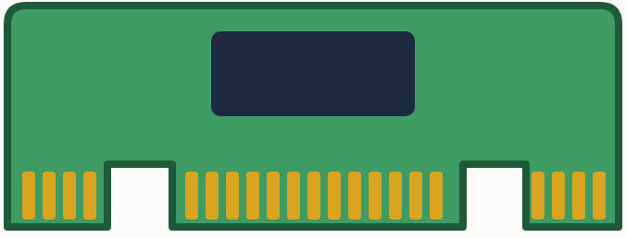
W PRAKTYCE
Pułapki przy montażu M.2
SATA czy NVMe?
Klucze M i B
Gniazdo M.2 może obsługiwać tylko SATA, tylko NVMe albo oba. Sprawdź instrukcję płyty.
Wycięcie w złączu: M — do 4 linii PCIe (dyski NVMe); B+M — często dyski SATA.
Współdzielone linie
Temperatura
Zajęcie gniazda M.2 potrafi wyłączyć porty SATA albo zmniejszyć liczbę linii w slocie PCIe.
Dyski PCIe 5.0 potrzebują radiatora — bez niego zwalniają (thermal throttling).
klucz B
klucz M · NVMe, PCIe ×4
klucz B+M · zwykle SATA
Lekcja 6 · NVMe
Notes:
Zadanie praktyczne: w instrukcji dowolnej płyty głównej znajdź tabelę współdzielenia linii (np. „M2_2 shares bandwidth with SATA5/6”).

Slide 11
SPECYFIKACJA
Wersje NVMe
Wersja | Rok | Co nowego
1.0 | 2011 | pierwsza specyfikacja
1.3 / 1.4 | 2017 / 2019 | diagnostyka, wirtualizacja, przewidywalne opóźnienia
2.0 | 2021 | modułowa biblioteka specyfikacji: ZNS, Key-Value, obsługa dysków HDD
2.1 | 2024 | migracja na żywo, osobny klucz szyfrowania dla każdej operacji
2.2 / 2.3 | 2025 | limity mocy i monitorowanie energii
2.4 | sierpień 2026 | m.in. kryptografia postkwantowa (według doniesień)
Lekcja 6 · NVMe
Notes:
Od wersji 2.0 NVMe to nie jeden dokument, a zestaw kilkunastu: specyfikacja bazowa, zestawy poleceń i transporty (PCIe, RDMA, TCP). Dane o wersji 2.4 warto zweryfikować na nvmexpress.org.

Slide 12
NVME DZIŚ
Więcej niż dysk w laptopie
NVMe over Fabrics
ZNS
NVMe przez sieć (RDMA, TCP) — serwer korzysta ze zdalnego dysku prawie jak z lokalnego.
Zoned Namespaces: dysk i system wspólnie decydują, gdzie zapisać dane — dłuższa żywotność SSD.
Key-Value
NVMe dla HDD
Zapis par klucz–wartość bez systemu plików — dla baz danych.
Od 2.0 specyfikacja obejmuje też dyski talerzowe — docelowo jeden protokół w serwerowni.
Lekcja 6 · NVMe
Notes:
NVMe-oF to rozwinięcie idei iSCSI — ale z protokołem zaprojektowanym dla flasha. Temat łączy się z lekcją o sieciach i macierzach.

Slide 13
PRZY ZAKUPIE
DRAM, HMB i pamięć podręczna SLC
DRAM
HMB
Cache SLC
Pamięć podręczna na mapę bloków. Dyski z DRAM lepiej znoszą długą, intensywną pracę.
Host Memory Buffer: tańsze dyski bez DRAM pożyczają trochę pamięci RAM komputera.
Część komórek pracuje szybciej w trybie SLC. Po jej zapełnieniu przy długim kopiowaniu prędkość wyraźnie spada.
Lekcja 6 · NVMe
Notes:
Test na lekcji: kopiowanie dużego pliku (kilkadziesiąt GB) na tani dysk — widać spadek prędkości po zapełnieniu cache SLC.

Slide 14
DLA PROGRAMISTY I ADMINA
NVMe w systemie operacyjnym
Linux: /dev/nvme0n1p1 — kontroler 0, przestrzeń nazw 1, partycja 1
nvme list — lista dysków (pakiet nvme-cli)
nvme smart-log /dev/nvme0 — temperatura, zużycie, błędy
Windows: instalator nie widzi dysku? Tryb Intel VMD / RST wymaga sterownika albo przełączenia na AHCI
Przestrzeń nazw (namespace) to logiczny „dysk” wewnątrz kontrolera — jeden fizyczny SSD może udostępniać kilka.
Lekcja 6 · NVMe
Notes:
W Windows dyski NVMe obsługuje wbudowany sterownik stornvme. Problem z niewidocznym dyskiem przy instalacji dotyczy głównie laptopów z Intel VMD.

Slide 15
SPRAWDŹ SIĘ
Pytania na koniec lekcji
1
Czy każdy dysk M.2 to dysk NVMe?
2
Dlaczego jedna kolejka AHCI nie wystarcza dla SSD?
3
Co oznacza nazwa urządzenia /dev/nvme1n1p2?
4
Kiedy dysk PCIe 5.0 może działać wolniej niż PCIe 4.0?
Źródła: nvmexpress.org (specyfikacje 2.x), PCI-SIG
Notes:
Pytanie 4: w płycie ze starszym PCIe, bez radiatora (throttling) albo po zapełnieniu cache SLC.

